Slide 1
Муниципальное бюджетное дошкольное образовательное учреждение
«Ярсалинский детский сад «Солнышко»
ДИПЛОМ
НАГРАЖДАЕТСЯ
________________________________________
в номинации______ « Мисс Улыбка»____________
институционального конкурса
«Мисс Северяночка – 2023»
и.о. детским садом «Солнышко» Е.В.Маклакова
Приказ детского сада «Солнышко»
От №

Slide 2
Муниципальное бюджетное дошкольное образовательное учреждение
«Ярсалинский детский сад «Солнышко»
ДИПЛОМ
НАГРАЖДАЕТСЯ
________________________________________
ПОБЕДИТЕЛЬ
институционального конкурса
«Мисс Северяночка – 2023»
и.о. заведующей детским садом «Солнышко» Е.В.Маклакова
Приказ детского сада «Солнышко»
От №

Slide 3
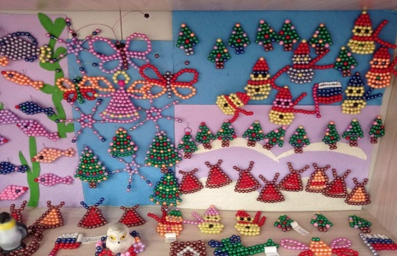
Приглашение
Уважаемая ___________________________________
Приглашаем Вас на мастер класс под названием:
«Удивительные бисеринки».
Будем рады видеть Вас в четверг 27 апреля
в 17.30
этно-холле корпуса 2 квартал Полярный
Педагоги детского сада «Солнышко»
Вануйто Е.А.
Ладукай В.С.
Приглашение
Уважаемая ___________________________________
Приглашаем Вас на мастер класс под названием:
«Удивительные бисеринки».
Будем рады видеть Вас в четверг 27 апреля
в 17.30
этно-холле корпуса 2 квартал Полярный
Педагоги детского сада «Солнышко»
Вануйто Е.А.
Ладукай В.С.

